Slide 1
OOP - Generally
Klonen von Objekten – Equal und HashCode – Typsysteme
Markus Mühleder

Slide 2
Übersicht
- Erklären Sie die Bedeutung und den Vorteil eines 'Einheitliches Typsystems'
- Erklären Sie die Gleichheit von Objekten (erklären Sie wann 2 Objekte gleich sind und erläutern Sie den Equals/HashCode Vertrag)
- Erläutern Sie oberflächliches und tiefes Klonen von Objekten (auf welche Arten können Objekte geklont werden)
Notes:
Typsysteme folgen

Slide 3
Einheitliches Typsystem
Gemeinsamer Basistyp
In C# System.Object
Referenztypen sind direkt zu Object kompatibel
Werttypen können durch boxing kompatibel gemacht werden
Notes:
Bild folgt von c# typen

Slide 4

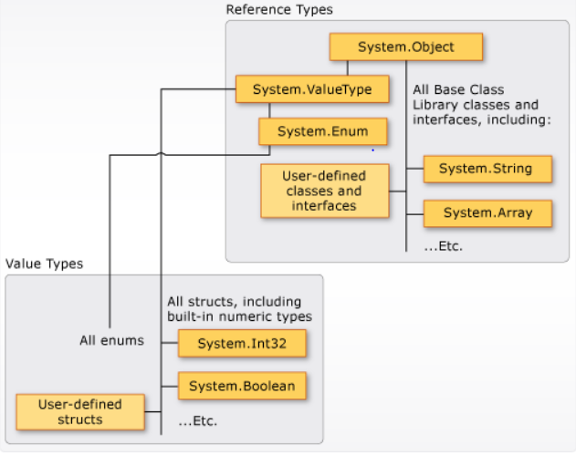
Typsystem C#

Slide 5
Vorteile eines einheitlichen Typsystems
Werte beliebiger Typen können in Objektvariablen referenziert werden
Durch Boxing können auch z.B. int-Werte referenziert werden
Implementierung generischer Datenstrukturen für beliebige Elementtypen
Notes:
Frage: - Erklären Sie die Bedeutung und den Vorteil eines 'Einheitliches Typsystems'

Slide 6
oberflächliches Klonen & tiefes Klonen
Kopieren der Referenzen einer Instanz in eine andere
Objekte teilen sich den selben externen Inhalt
Inhalte eines Objektes wird kopiert
Mit dem Inhalt wird eine neue Instanz erzeugt
Keine Auswirkungen zwischen Kopie und Original

Slide 7
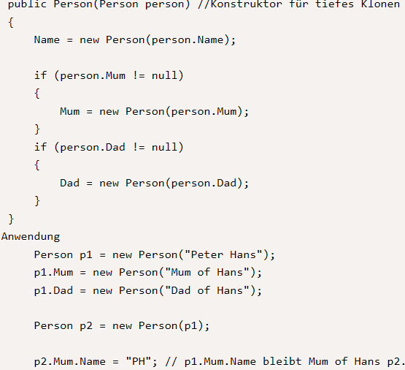
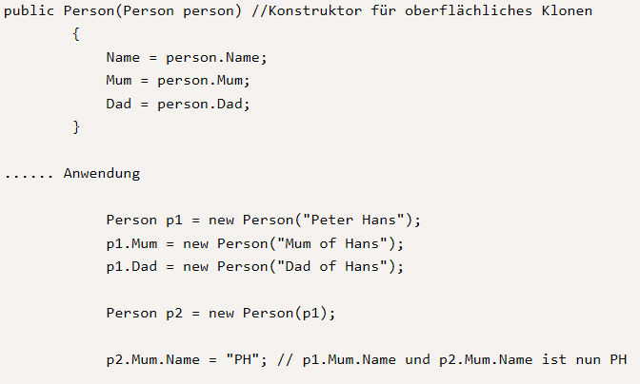
Klonen mittels Konstruktor

Slide 8
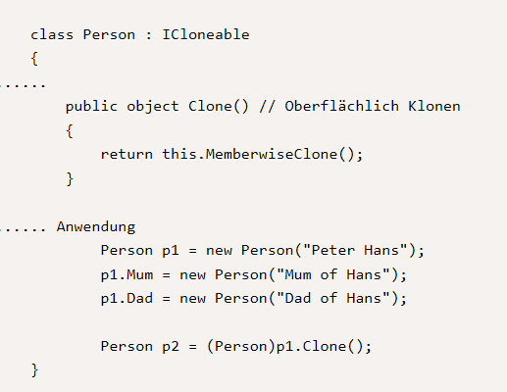
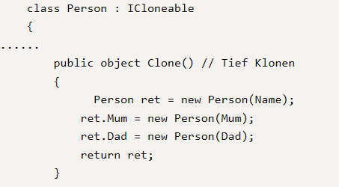
.Clone() durch ICloneable
Notes:
Frage: - Erklären Sie die Gleichheit von Objekten (erklären Sie wann 2 Objekte gleich sind und erläutern Sie den Equals/HashCode Vertrag)

Slide 9
Gleichheit von Objekten
Typengleichheit
Wertegleichheit
Referenzgleichheit

Slide 10
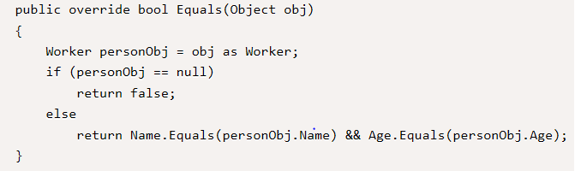
.Equals() über-schreiben
Wird Equals() überschrieben muss auch GetHashCode() überschieben werden!

Slide 11
Equals() Bedingungen
x.Equals(x) returns true
x.Equals(y) returns the same value as y.Equals(x).
x.Equals(y) returns true if both x and y are NaN.
If (x.Equals(y) && y.Equals(z)) returns true, then x.Equals(z) returns true.
Successive calls to x.Equals(y) return the same value as long as the objects referenced by x and y are not modified.
x.Equals(null) returns false.
Nur Rückgabe von bool erlaubt, keine Exception!

Slide 12
Bedingungen für GetHashCode()
- Immer, wenn GetHashCode() für dasselbe Objekt mehrmals aufgerufen wird, muss die Ausführung GetHashCode() den gleichen Wert konsistent zurückgeben, vorausgesetzt, es werden keine Informationen geändert, die für Vergleiche mit gleichen Objekten verwendet werden. Dieser Wert muss nicht konsistent von einer Ausführung einer Anwendung zu einer anderen Ausführung derselben Anwendung bleiben
- Wenn zwei Objekte nach der Methode equals (Object) gleich sind, und Sie dann die Methode hashCode () für jedes der beiden Objekte aufrufen, muss derselbe Wert erzeugt werden
- Es ist nicht erforderlich, dass wenn zwei Objekte ungleich sind der Hashwert ungleich ist jedoch ist ein eindeutiges ganzzahliges Ergebnis für ungleiche Objekte Leistungssteigernd für Hashtables
Notes:
Frage: - Erläutern Sie oberflächliches und tiefes Klonen von Objekten (auf welche Arten können Objekte geklont werden)

Slide 13
Vielen Dank für Eure Aufmerksamkeit

